Slide 1








주간보고서
작품명: MBS(Multi Business Service)
소프트웨어응용학부 4학년
201501164 김민규

Slide 2
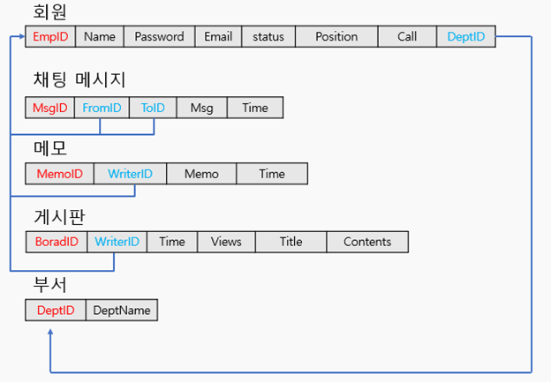

스키마 개선
MEMBER
MEMO
MEMBER_ID
LOGIN_ID PASSWORD CREATETIME MEMBERNAME ADDRESS EMAIL LOGINSTATUS POSITION PHONENUMBER DEPARTMENT_ID(FK)
MEMO_ID
CREATETIME LASTMODIFIEDTIME CONTENTS MEMBER_ID(FK)
BOARD
BOARD_ID
CREATETIME LASTMODIFIEDTIME TITLE CONTENTS VIEWS MEMBER_ID(FK)
DEPARTMENT
DEPARTMENT_ID
DEPARTMENTNAME NUMOFMEMBER DIRECTOR_ID

Slide 3
엔티티 설계와 매핑
Memo
memo_id : Long createTime : date lastModifiedTime : date contents : String member_id(fk) : Long
Member
member_id : Long Login_id : String password : String createTime : date memberName : String address : String email : String loginStatus : Status(enum) position : String phoneNumber : String department_id(fk) : Long
1
N
Board
board_id : Long createTime : date lastModifiedTime : date title : Stirng contents : String views : int member_id(fk) : Long
1
N
N
1
Department
department_id : Long numberOfMember : int director_id : Long

Slide 4
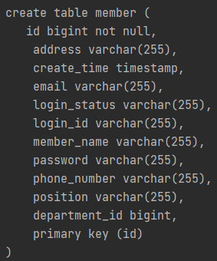
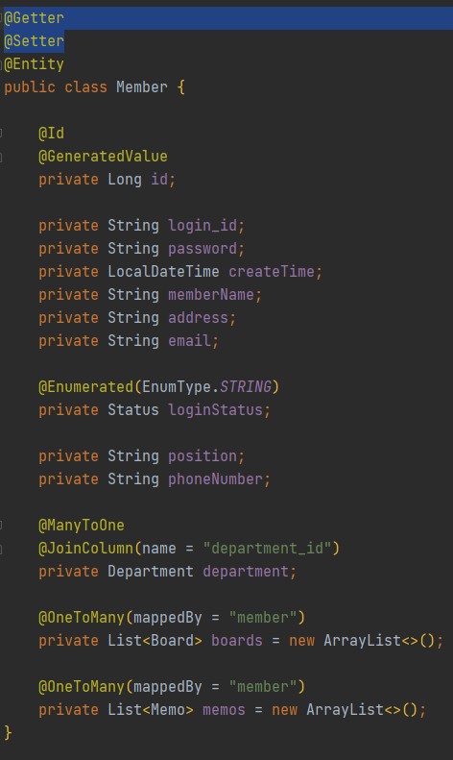
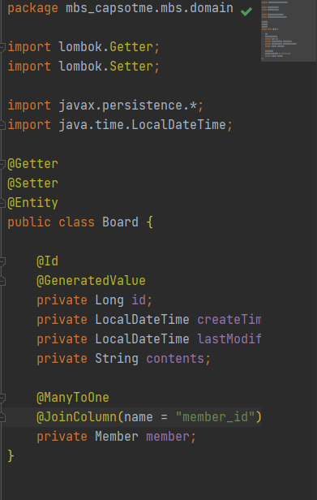
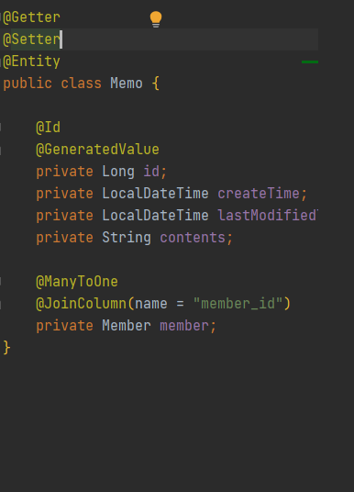
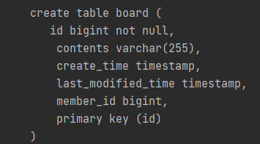
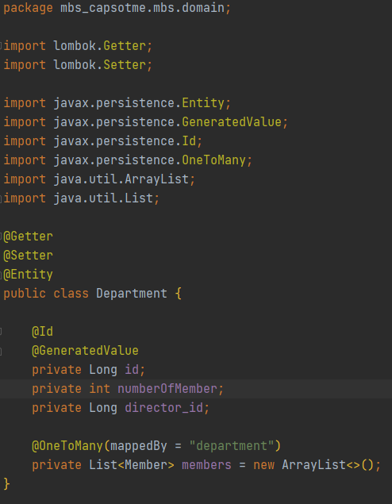
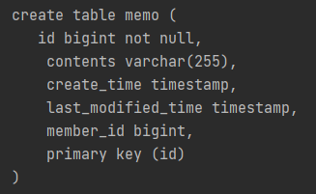
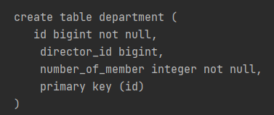

엔티티 구현 & 테이블 생성
어플리케이션 실행

Slide 5
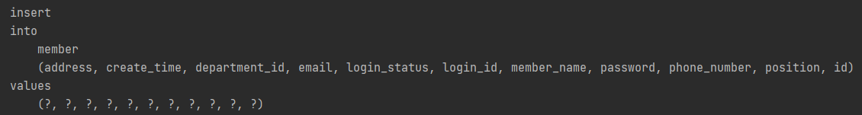
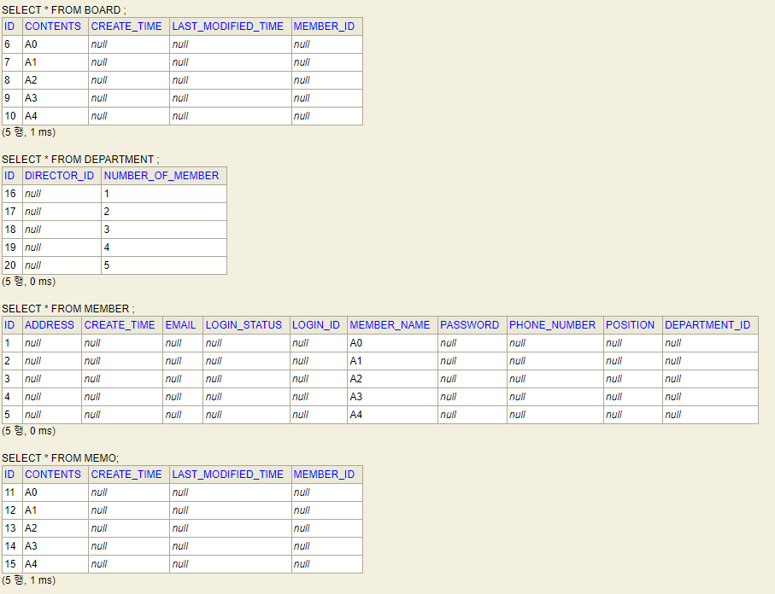
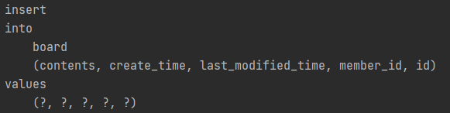
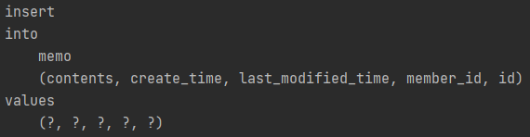
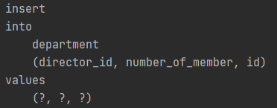

데이터 저장 테스트

Slide 6
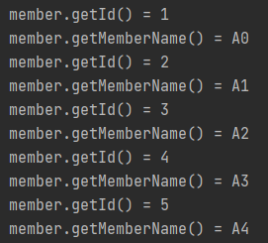
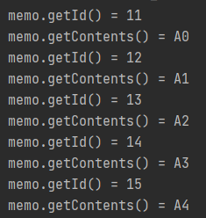
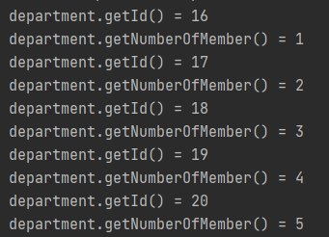
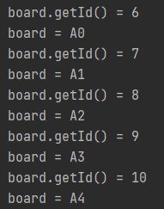
데이터 조회 테스트

Slide 7
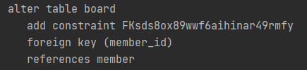
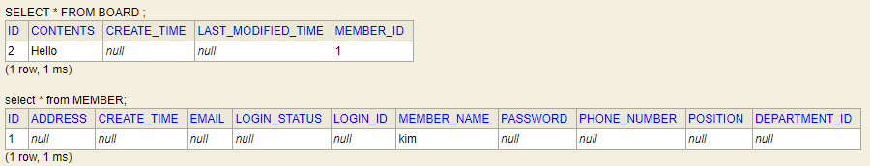
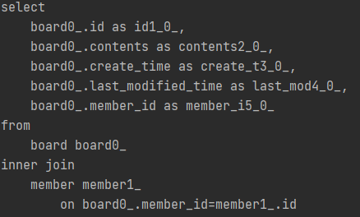

데이터 조인 테스트

Slide 8
감사합니다

